Slide 1

«Самостоятельные дети» – здоровьесберегающий проект нового поколения
Ю.В. Пухова, начальник ОДО КГМУ, автор проекта
1

Slide 2

Цель проекта
предупреждение или задержание возраста первой пробы табака, алкоголя и психоактивных веществ детьми школьного возраста.
Участники проекта
дети и подростки (5-11 класс)
родители
педагоги
учреждения, предоставляющие бонусы
администрация муниципального образования

Slide 3
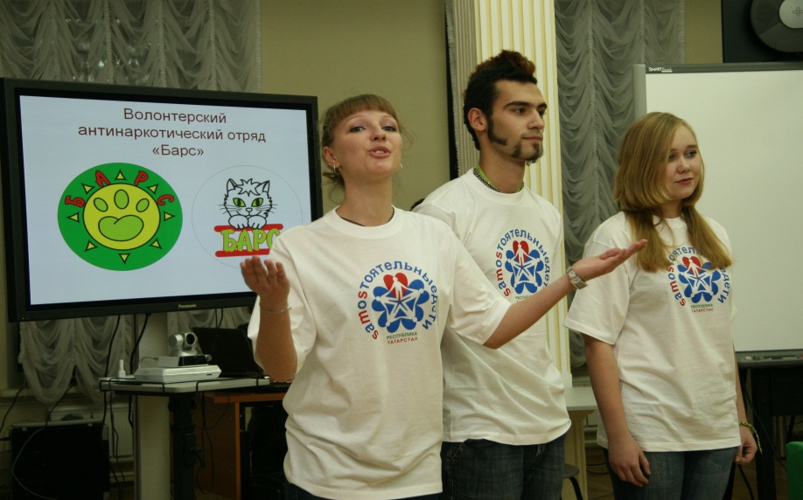
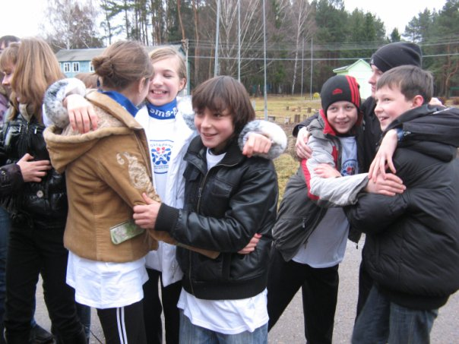
Долгосрочные результаты проекта
снижение числа детей школьного возраста, допускающих первую пробу табака, алкоголя, психоактивных веществ
распространение и закрепление у детей школьного возраста имиджа уважаемого и успешного человека, жизненной ценностью которого является бережное отношение к своему здоровью и ответственность за свои поступки

Slide 4
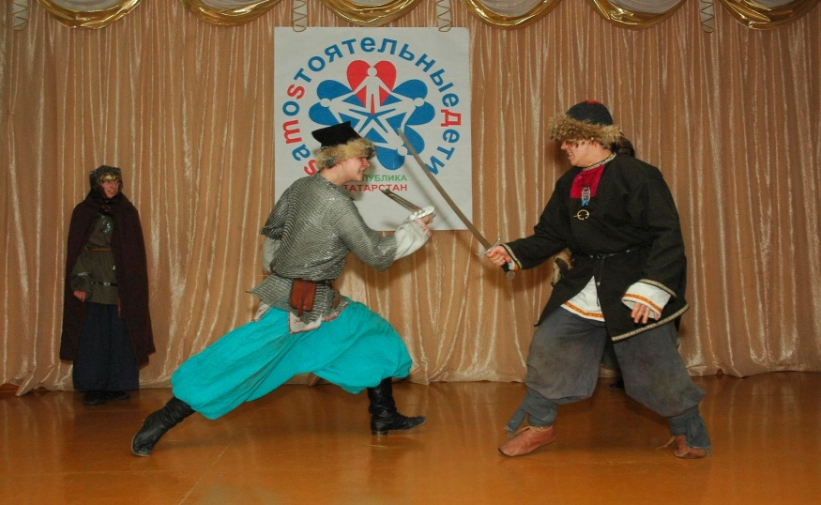
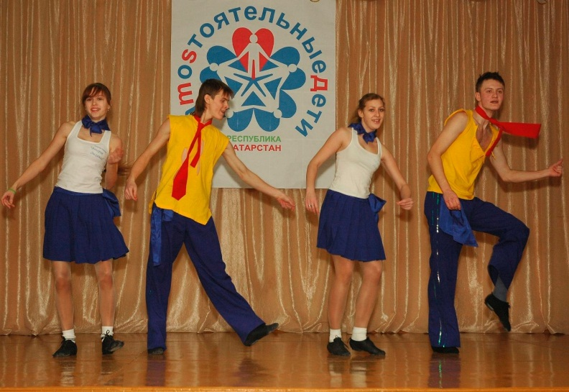
обучить персонал учреждений образования работе по контрактному методу
провести информационно-разъяснительные мероприятия с детьми и родителями
обеспечить функционирование системы социально-психологического и материального поощрения участников проекта
заключить контракты с воспитанниками
разработать и обеспечить учреждения, реализующие проект, его атрибутикой
пропагандировать проект через средства массовой информации
отследить результаты выполнения контрактов

Slide 5
Индивидуальный контракт содержит следующие обязательные пункты
для ребенка среднего школьного возраста:
запрет на употребление табака, пива, иной алкогольной продукции, совершение актов вандализма, насилия и жестокости
для старшего школьного возраста:
запрет на употребление табака, пива, иной алкогольной продукции, энергетических напитков, психоактивных веществ и т.д.
для ребенка, имеющего опыт курения:
в течение 1 месяца прекратить курить, затем запрет на употребление табака, алкогольной продукции и т.д.

Slide 6

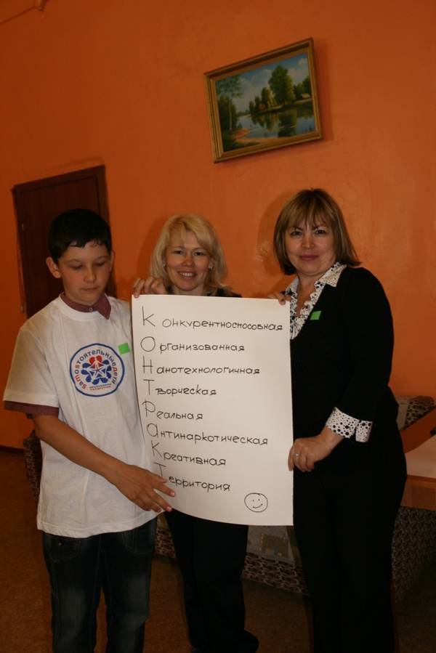
Контракт
Волонтер в соответствии с контрактом обязуется:
Вести активную профилактическую антинаркотическую деятельность среди сверстников
Быть для сверстников примером человека, ответственно относящегося к своему здоровью и здоровью окружающих людей
Исключить из своей жизни табак, алкоголь и другие ПАВ
Свободная строка _______________________

Slide 7
Аргументы в пользу контрактного метода
Присутствие реального материального подкрепления при наличии активной жизненной позиции и реализации своих социально-значимых планов
Осознание волонтерами ответственности за свои поступки перед собой и сверстниками
Ощущение психологической поддержки авторитетной группы, принадлежность к ней
Актуализация правового сознания у волонтеров

Slide 8
Организационный аспект контрактного метода
Позиция педагога
Определение ресурсов и потребностей, их соотнесение
Этапность вхождения в метод его субъектов (участников)
Планирование
Прогнозирование рисков и проблемных ситуаций
Определение инструмента мониторинга реализации метода

Slide 9
Введение в контрактный метод
Презентация на заседании волонтерского объединения проекта «SaMoSтоятельные дети»
Обсуждение ресурсов проекта для себя и своего ближайшего окружения
Составление контракта
Презентация проекта родителям и педагогам
Заключение контракта
Мониторинг соблюдения контрактов в рамках реализация мероприятий объединения и повседневной жизни при участии психологов (наблюдение, разбор случаев на школе волонтеров, индивидуальное собеседование с руководителем отряда)
Торжественное вручение бонусных карт проекта «SMS дети» в УФСКН РФ по РТ

Slide 10
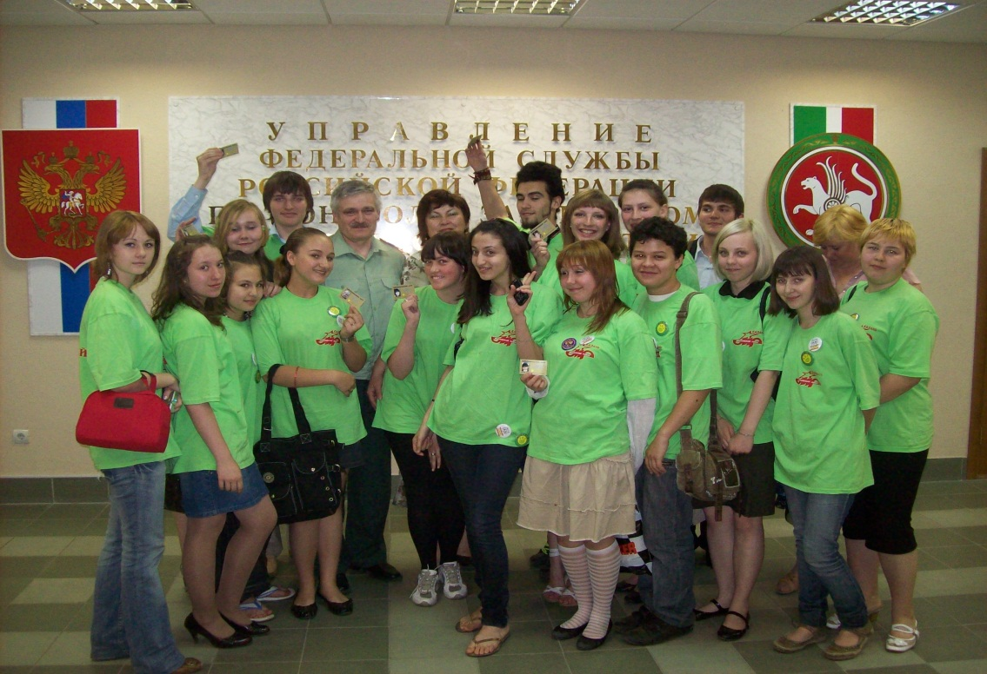
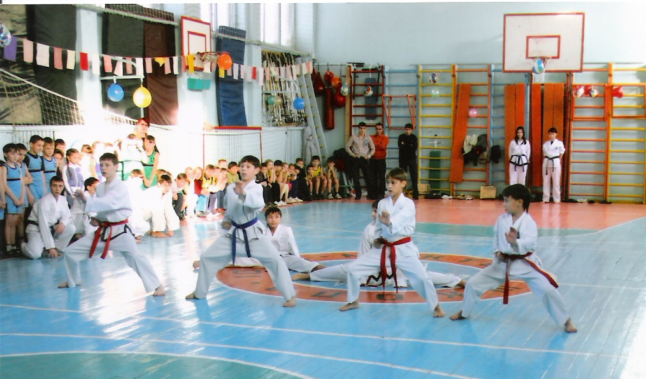
Виды бонусов
Скидки в магазинах, парикмахерских, кафе, при посещении музеев, театров, спортивных сооружений
Приглашение на рейтинговые культурно-массовые мероприятия
Участие в профильных сменах
Вручение призов с символикой проекта

Slide 11
Виды бонусов
Скидки в магазинах, парикмахерских, кафе, при посещении музеев, театров, спортивных сооружений
Приглашение на рейтинговые культурно-массовые мероприятия
Участие в профильных сменах
Вручение призов с символикой проекта

Slide 12



Атрибутика проекта

Slide 13

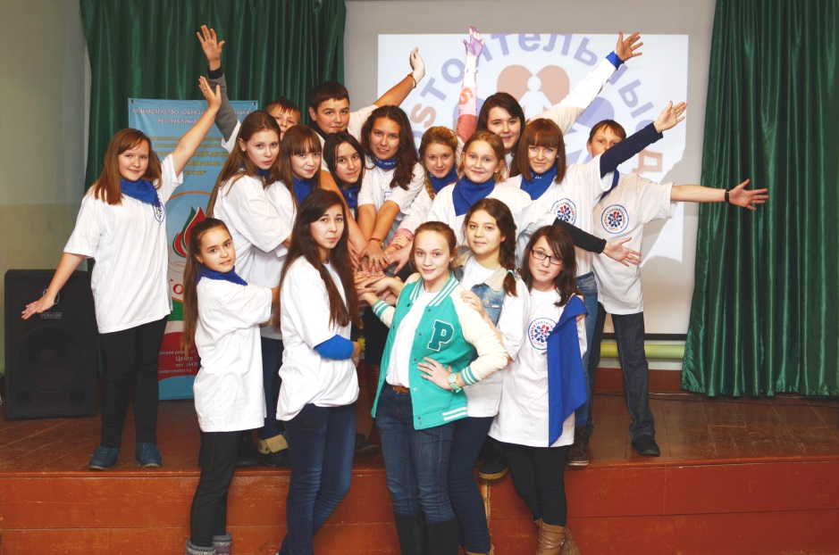
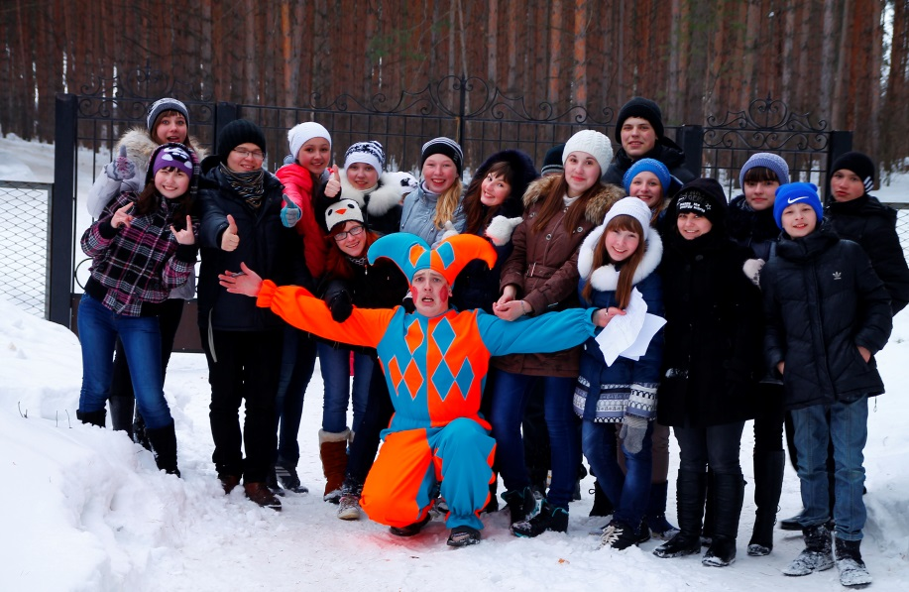
Профильные смены проекта

Slide 14
Результаты проекта (2014 г. – данные мониторинга)

Slide 15
Количество объединений (2014 г. – данные мониторинга)

Slide 16
Количество организаций, предоставляющих бонусы (2014 г. – данные мониторинга)

Slide 17

Профилактические акции проекта
7 апреля – Антинаркотическая акция «Будь готов! Скажи, нет!»
31 мая - Акция «Россия без табака»
26 июня - Флеш-моб «Будь здоровым! Танцуй!»
8 июля - Акция «Все начинается с семьи»
19 сентября - Акция «Поделись улыбкой»
11-13 октября - Антиалкогольная акция «Здоровая пробежка»

Slide 18
Акции и конкурсы проекта в 2014 г.
17 февраля – 17 марта - конкурс «Успешный волонтер проекта»
17 февраля – 17 марта - конкурс эссе участников проекта
17 февраля – 31 марта – конкурс антинаркотической социальной рекламы
март, ноябрь - «Сообщи, где торгуют смертью!»
31 мая-26 июня - «Легалка не пройдет»

Slide 19

Акции и конкурсы проекта в 2014 г.
7 апреля – Антинаркотическая акция «Будь готов! Скажи, нет!»
31 мая - Акция «Россия без табака»
26 июня - Флеш-моб «Будь здоровым! Танцуй!»
8 июля - Акция «Все начинается с семьи»
19 сентября - Акция «Поделись улыбкой»
11-13 октября - Антиалкогольная акция «Здоровая пробежка»
24 ноября - «Здоровая мама - здоровый ребенок!»
1-5 декабря - «Количество свечек зависит только от тебя»

